Slide 1



ИНВЕСТИЦИОННЫЕ ПРОЕКТЫ

Slide 2
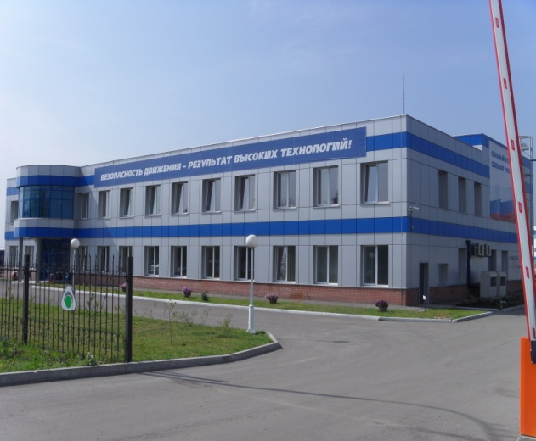
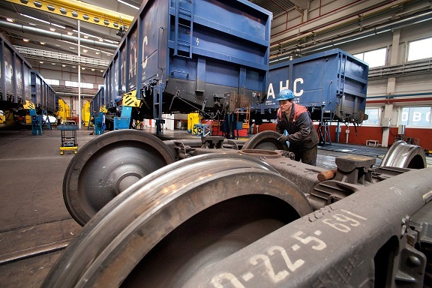
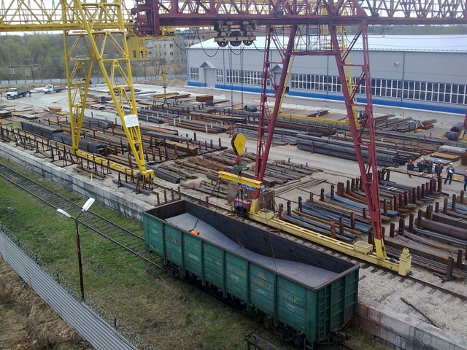
ООО «Кузбасское вагоноремонтное предприятие «Новотранс»
2009 год – ввод в эксплуатацию предприятия с производственной мощностью 5000 вагонов в год
2010 год в рамках господдержки получены средства на строительство и реконструкцию объектов инфраструктуры
162 млн рублей для реализации инвестиционного проекта
ООО «КВРП«Новотранс»
2011 год – увеличение мощности до 10000 вагонов в год
2017 год – ввод в эксплуатацию вагоноколесной мастерской
Общий объем инвестиций – 1,5 млрд рублей,
численность занятых – 894
Основные виды деятельности:
∞ Проведение плановых видов ремонта
∞ Проведение текущих ремонтов грузовых вагонов
∞ Проведение участкового ремонта колесных пар
∞ Полная и частичная окраска грузового вагона
∞ Ремонт и освидетельствование деталей грузового вагона

Slide 3
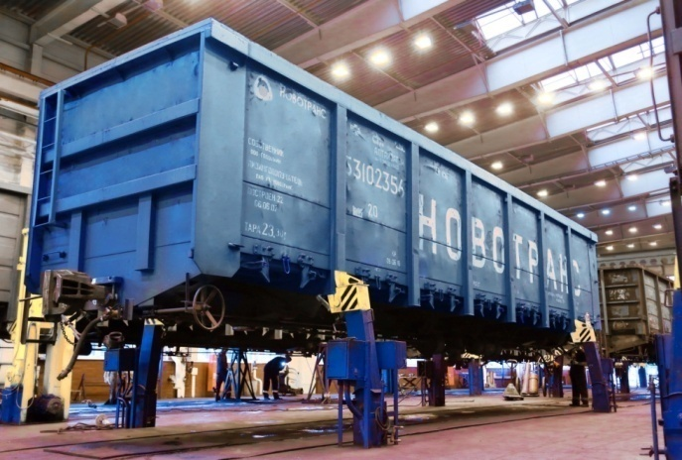
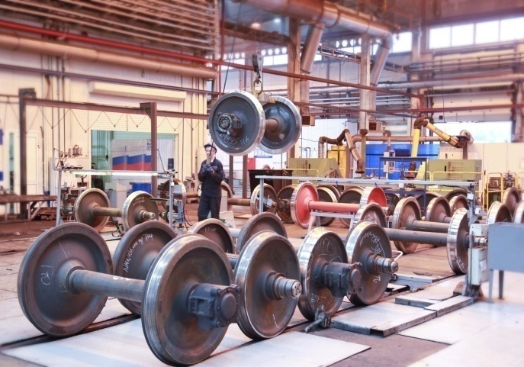
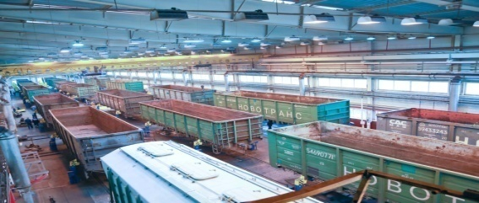
ООО «КУЗБАССКОЕ ВАГОНОРЕМОНТНОЕ
ПРЕДПРИЯТИЕ «НОВОТРАНС»
Строительство II очереди завода
Срок реализации: 2018-2020 гг.
Объем инвестиций: 1092 млн рублей
Рабочие места: 700
Цель проекта:
Ремонт 2500 вагонов в месяц
РЕАЛИЗОВАН

Slide 4
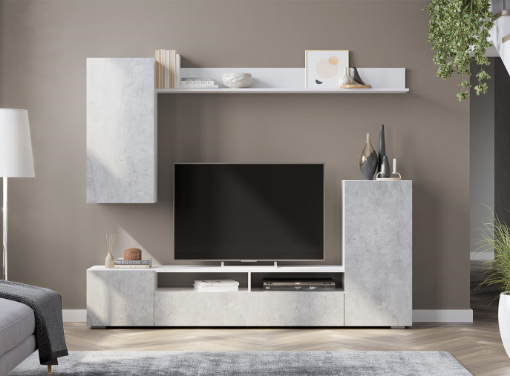

ООО «Реал Мебель»
«Модернизация поточной линии производства корпусной мебели»
Срок реализации: 2019-2023 гг.
Объем инвестиций: 261,65 млн рублей
Рабочие места: 115
Цель проекта:
Совершенствование процесса производства корпусной мебели.
Наращивание мощностей с использованием новых технологий.
Расширение ассортимента производимой продукции.
Повышение качества производимой мебели

Slide 5
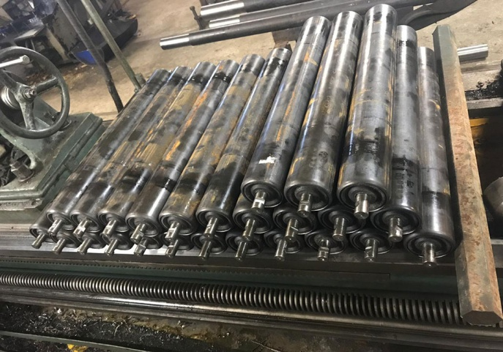
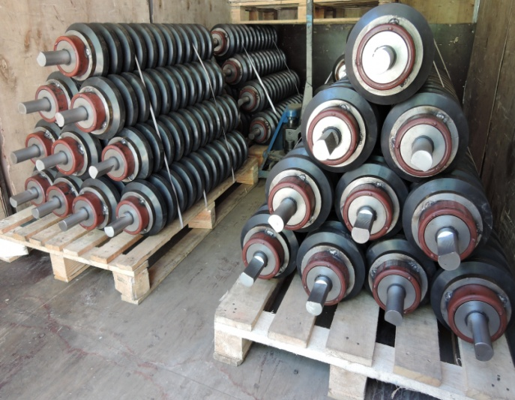
ООО «ТРАНСИНТЕРМАШ»
«Производство конвейерных роликов,
ремонт подшипников качения»
Срок реализации: 2019-2023 гг.
Объем инвестиций: 51,88 млн рублей
Рабочие места: 66
Цель проекта:
Создание конкурентоспособной продукции
Импортозамещение

Slide 6
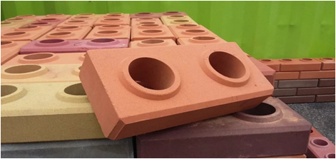
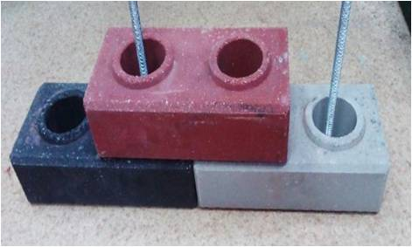
ООО «ЛЕГО»
«Производство модифицированного кирпича нового поколения «Лего»
Срок реализации: 2019-2020 гг.
Объем инвестиций: 10 млн рублей
Рабочие места: 10
Цель проекта:
Выпуск уникального кирпича
не имеющего аналогов в регионе
РЕАЛИЗОВАН

Slide 7
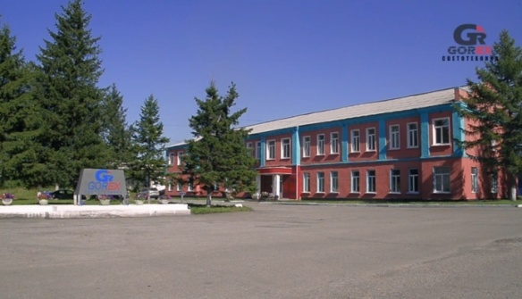

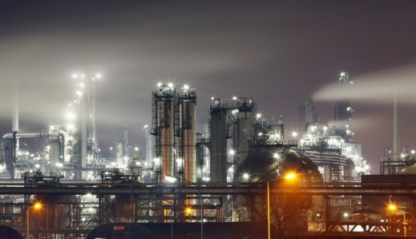
ООО «Завод взрывозащищенного и общепро-
мышленного оборудования «Горэкс - Светотехника»
Лидер в производстве взрывозащищенного оборудования
Предприятие осуществляет деятельность с 1934 года, численность занятых на предприятии – 400
Собственная научно-исследовательская
и конструкторская база.
Производство взрывозащищенного горно-шахтного и общепромышленного оборудования,
выпуск серии взрывобезопасных светильников
в исполнении «Морской Регистр»
Рынки сбыта: Россия, страны ближнего и дальнего зарубежья

Slide 8
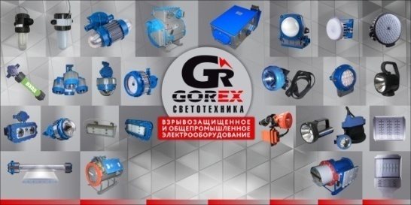
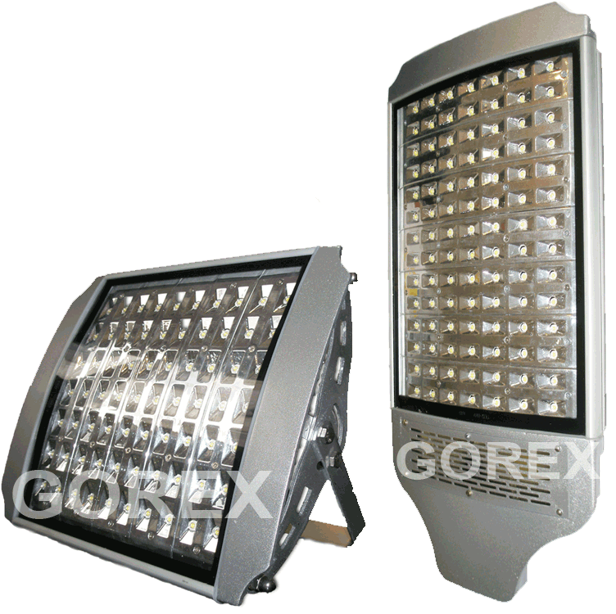
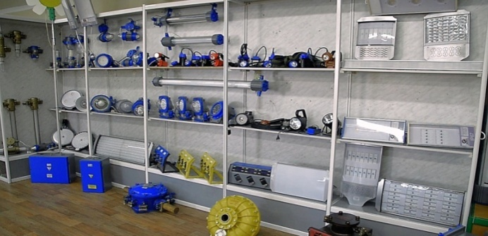
ООО «ЗАВОД ВЗРЫВОЗАЩИЩЕННОГО И ОБЩЕПРО-
МЫШЛЕННОГО ОБОРУДОВАНИЯ «ГОРЭКС - СВЕТОТЕХНИКА»
Выпуск энергооборудования во взрывозащищенном исполнении
в рамках долгосрочного сотрудничества с предприятиями Военно-промышленного комплекса и судостроительного комплекса
Срок реализации: 2018-2020 гг.
Объем инвестиций: 30 млн. руб.
Рабочие места: 30
Основные цели:
- освоение новых направлений и рынков
- выполнение требований импортозамещения
- увеличение объемов производства
- расширение собственных производственных мощностей
создание дополнительных рабочих мест
РЕАЛИЗОВАН

Slide 9
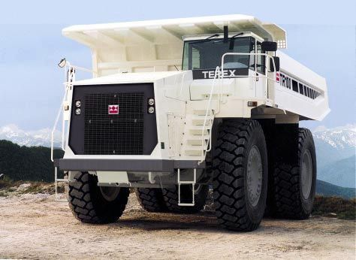

ООО «Горная Техника Сервис»
«Ремонт машин и оборудования»
Срок реализации: 2019-2024 гг.
Объем инвестиций: 16,03 млн. руб.
Рабочие места: 47
Цель проекта:
Обслуживание карьерной, тяжелой, погрузочной,
заправочной техники, техники, осуществляющей перевозку,
путем проведения всех видов плановых и
внеплановых ремонтов

Slide 10
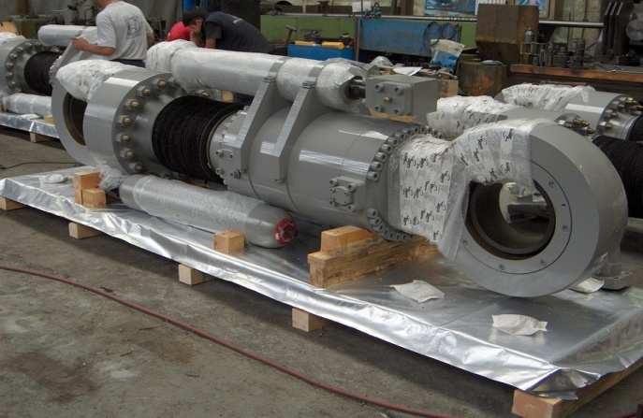
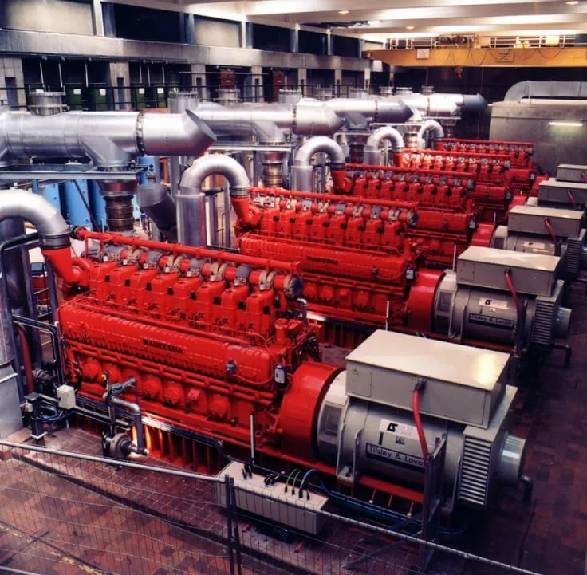
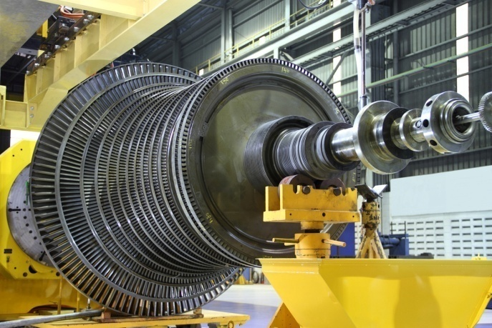
ООО «Торговая компания «Кузбасс Групп»
«Производство и ремонт гидроцилиндров для карьерной техники»
Срок реализации: 2017-2018 гг.
Объем инвестиций: 1441 млн рублей
Рабочие места: 55
Цель проекта:
Создание импортозамещающей продукции
Информация о проекте:
Ремонт и обслуживание карьерной техники по действующим направлениям деятельности в ООО «ТК «Кузбасс Групп» позволяет угледобывающим предприятиям экономить
до 50% денежных средств
РЕАЛИЗОВАН

Slide 11
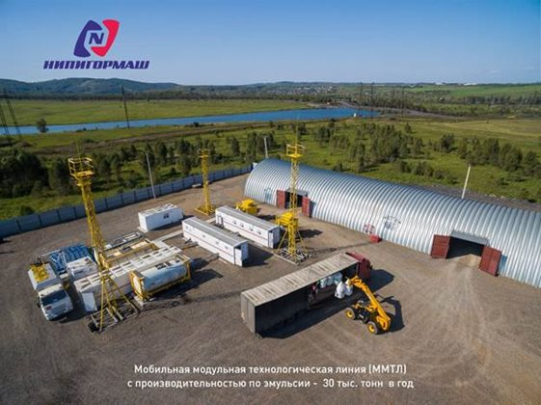
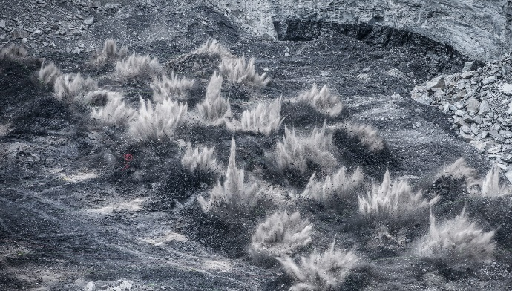
ООО «Взрыв Ресурс»
«Организация производства компонентов эмульсионных взрывчатых веществ для повышения эффективности буровзрывных работ на разрезах Кузбасса»
Срок реализации: 2020-2025 гг.
Объем инвестиций: 305 млн рублей
Рабочие места: 123
Цель проекта:
Запуск собственного производства эмульсионной матрицы
Разработка ТУ-для применения рецептурного состава производства эмульсии и ЭВВ
РЕАЛИЗАЦИЯ ПРОЕКТА ПРОДОЛЖАЕТСЯ

Slide 12

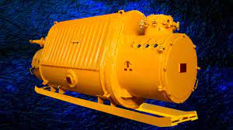
ООО «АВЕКА»
«Производство горношахтного оборудования»
Срок реализации: 2019-2019 гг.
Объем инвестиций: 22,3 млн рублей
Рабочие места: 13
Цель проекта:
Организация производства скребковых конвейеров для предприятий горнорудной и угледобывающей промышленности, а также запасных частей к ним. Ремонт и сервисное обслуживание горно-шахтного оборудования.

Slide 13

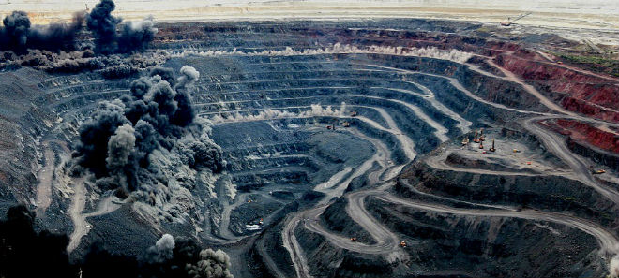
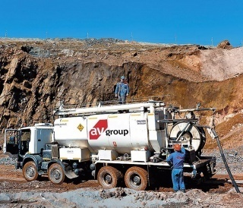
ООО «Азот Майнинг Сервис»
«Пункт подготовки и производства компонентов эмульсионных взрывчатых веществ»
Срок реализации: 2017-2018 гг.
Объем инвестиций: 250 млн рублей
Рабочие места: 55
Цель проекта:
оптимизация расходов на проведение буровзрывных работ на предприятия угольной отрасли Кузбасса, повышение уровня эффективности и безопасности ведения взрывных работ
РЕАЛИЗОВАН

Slide 14
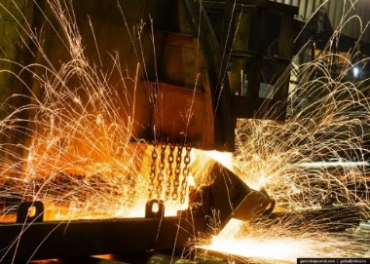
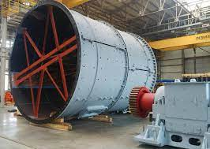
ООО «РМЗ»
«Изготовление изделий для горно-добывающих и угольных отраслей, ремонт горношахтного оборудования»
Срок реализации: 2019-2021 гг.
Объем инвестиций: 5,8 млн рублей
Рабочие места: 130
Цель проекта:
Изготовление изделий из металла для горнодобывающих и угольных отраслей

Slide 15
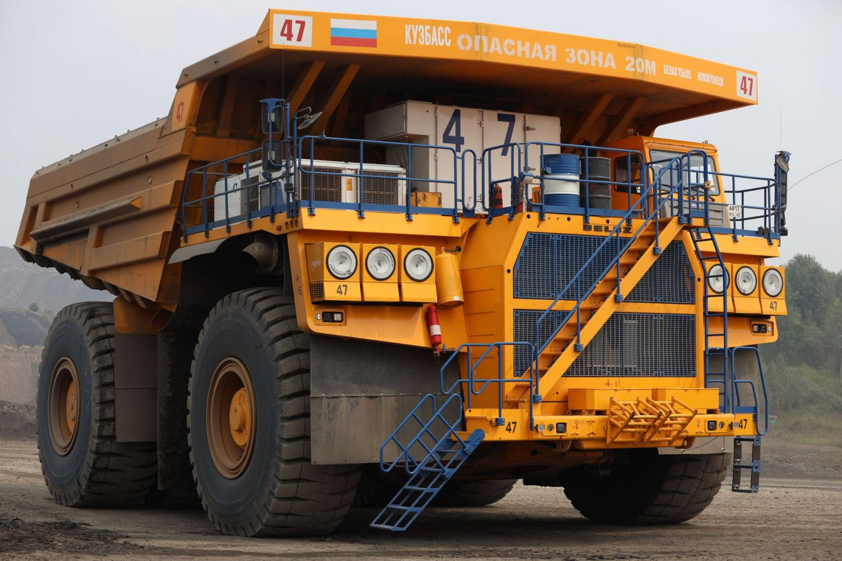
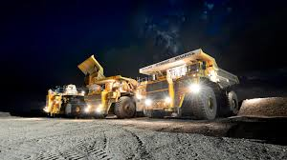
ООО «Авангард»
«Ремонт узлов, агрегатов, оборудования для карьерной техники и логистика»
Срок реализации: 2022-2025 гг.
Объем инвестиций: 95 млн рублей
Рабочие места: 104
Цель проекта:
Организовать на территории г. Прокопьевска сервисный центр
по ремонту самосвалов БелАЗ.

Slide 16

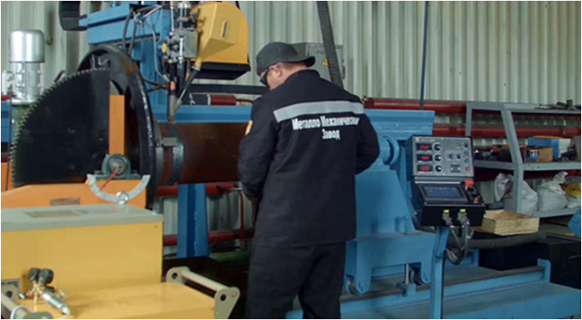
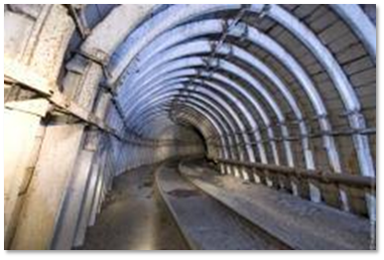
ООО «КФТ Металло-Механический завод»
«Производство и ремонт шахтовых вентиляторов местного и главного проветривания»
Срок реализации: 2018-2020 гг.
Объем инвестиций: 100 млн рублей
Рабочие места: 35
Цель проекта:
Расширение производства
Предприятие более 60 лет занимается выпуском и является поставщиком по всей России и странам СНГ горно-шахтного оборудования.
Рынки сбыта:
Россия, страны ближнего и дальнего зарубежья
РЕАЛИЗОВАН

Slide 17
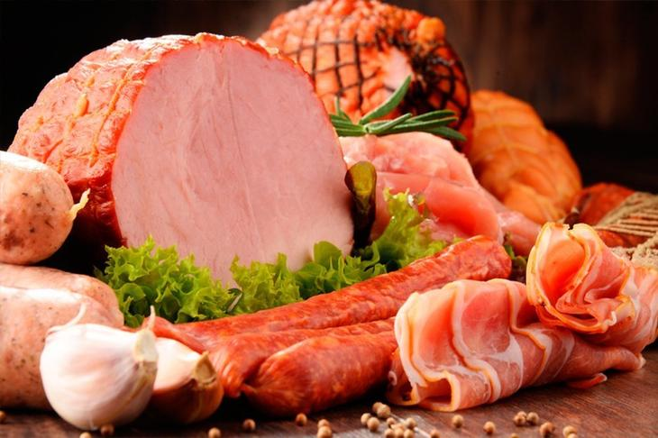

ООО «АПК»
«Организация и развитие предприятия по производству продуктов питания, пиломатериалов»
Срок реализации: 2022-2025 гг.
Объем инвестиций: 73,3 млн рублей
Рабочие места: 120
Цель проекта:
увеличение производственных мощностей по
производству продуктов питания, снижение себестоимости продукций, создание новых рабочих мест

Slide 18
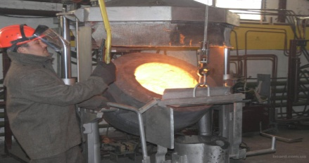
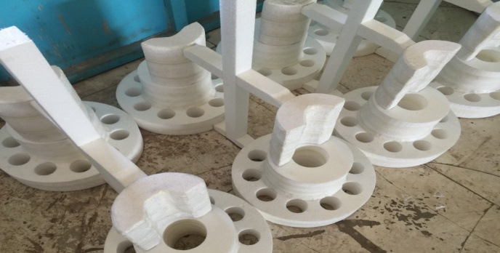

ООО «Автосельхозснаб»
«Производство литья по газифицируемым моделям»
Срок реализации: 2019-2021 гг.
Объем инвестиций: 25,9 млн рублей
Рабочие места: 20
Цель проекта:
Создание импортозамещающей продукции
Обладатель «Бренда Кузбасса» в звании
«Лучшая торговая марка» (2008, 2010 гг.)
Рынки сбыта:
угледобывающие предприятия Кузбасса, предприятия горнорудной промышленности
Центральной России, Урала, Сибири и Дальнего Востока
РЕАЛИЗОВАН

Slide 19
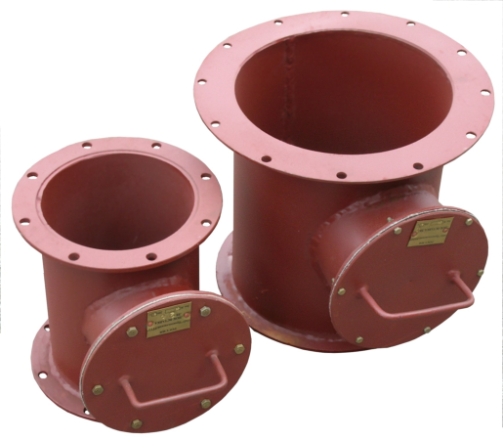
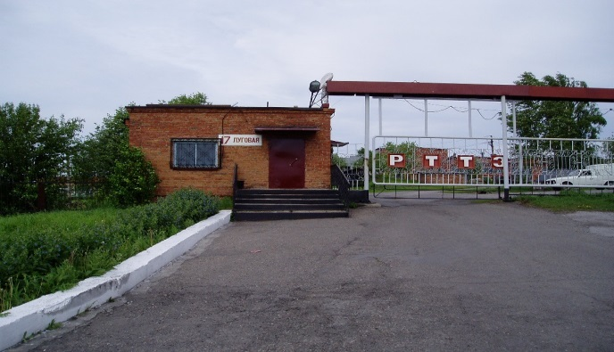
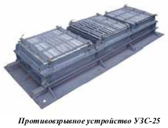
ОАО «Прокопьевский ремонтный трамвайно-троллейбусный завод»
Производство горно-шахтного оборудования
Срок реализации: 2017-2020 гг.
Объем инвестиций: 10,5 млн рублей
Рабочие места: 10
Цель проекта:
Модернизация производства.
Выпуск нестандартного оборудования, горношахтного оборудования и сельскохозяйственной техники.
Рынок сбыта:
угледобывающие предприятия Кузбасса.
РЕАЛИЗОВАН

Slide 20
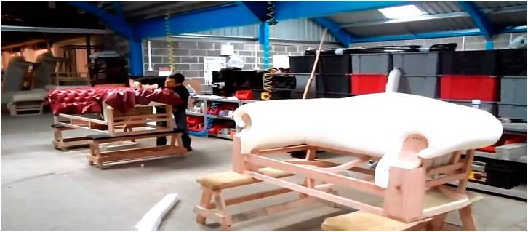

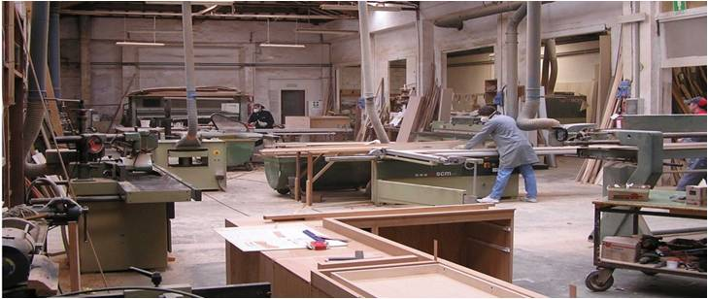
ООО «Стиль Мебель»
«Производство мягкой мебели»
Срок реализации: 2018-2019 гг.
Объем инвестиций: 35 млн рублей
Рабочие места: 30
Цель проекта: Создание импортозамещающей продукции
Основное направление предприятия –
производство недорогой, но качественной мягкой мебели для среднего класса покупателя
Рынки сбыта:
Кемеровская область, регионы Сибири
РЕАЛИЗОВАН

Slide 21
ООО «Новотранс Кузбасс Сервис»
«Предоставление услуг по плановым видам ремонта грузовых вагонов»
Срок реализации: 2022-2024 гг.
Объем инвестиций: 100,4 млн рублей
Рабочие места: 1254
Цель проекта:
Проведение плановых видов ремонта грузовых
железнодорожных вагонов в городе Прокопьевске
Кемеровской области - Кузбассе
в объеме до 2 500 ед. в месяц

Slide 22

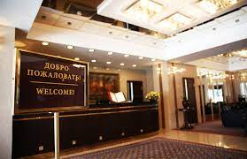
Планы на 2023-2025 гг.
ООО «Найс-НК»
Ремонт грузовых автомобилей, дорожной техники
Срок реализации: 2023 г
3 млн рублей, 30 рабочих мест
ООО «КемЛес»
Тепличный комплекс
Срок реализации: 2023-2024 гг
100 млн рублей, 10 рабочих мест
ООО «Солнечные дары»
Гостиничный комплекс
В стадии переговоров

Slide 23
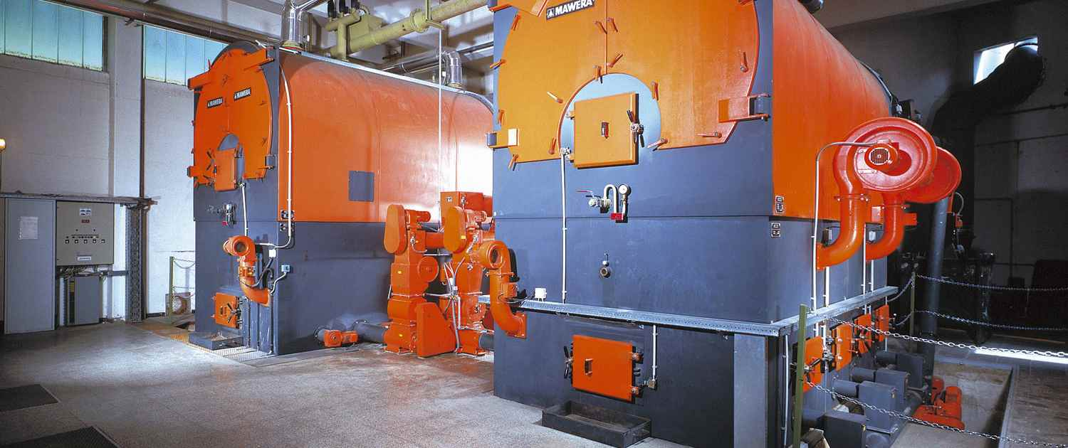
Планы на 2023-2025 гг.
ООО «ПСК «Сибгазификация"
Производство газобаллонного оборудования
Срок реализации: 2023-2024 гг
150 млн рублей, 50 рабочих мест
ООО "СибГазификация"
Создание инфраструктуры
газораспределительных сетей
Срок реализации: 2023-2025 гг
900 млн рублей, 200 рабочих мест

Slide 24
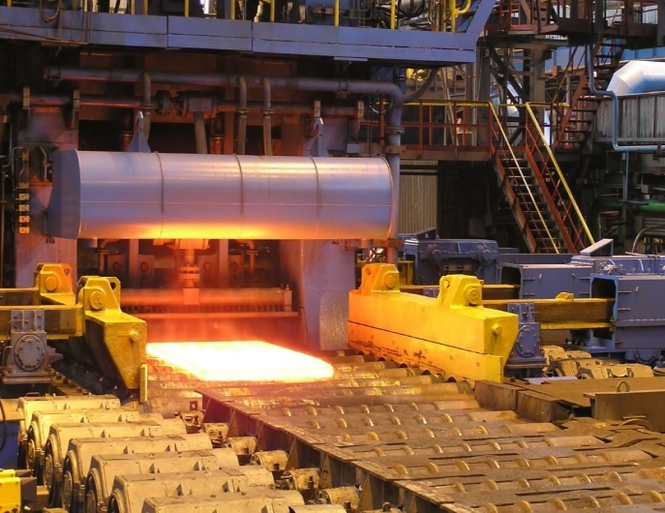
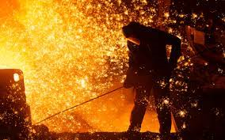
Планы на 2023-2025 гг.
Стадия переговоров
ООО "ХК "Новотранс"
Строительство металлургического предприятия
(в стадии подбора земельного участка)

